Slide 1
REKENMUNT EN KLINKENDE MUNT IN DE ZUIDELIJKE NEDERLANDEN
Leuven, 22 maart 2022

Slide 2
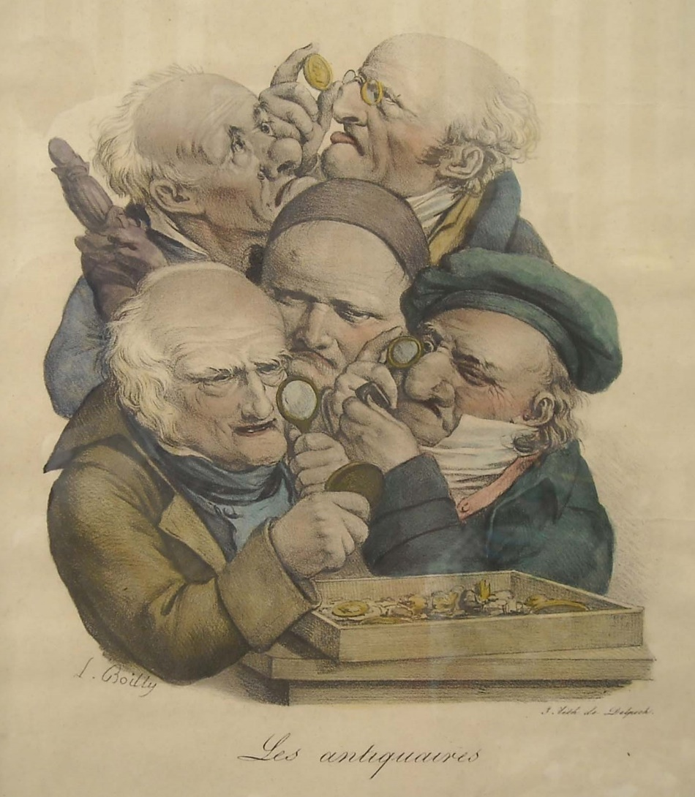
Geld, geld en nog eens geld

Slide 3
Belangrijke begrippen
Edel metaal inhoud: Au, Ag, biljoen, Cu
Waarde = intrinsieke waarde van het edel metaal
Nominale waarde = waarde toegekend door de vorst of uitgiftekoers
Muntslag = regaal recht
Klinkende munt versus rekenmunt
Gehamerde muntslag daarna schroefpersgebruik

Slide 4
Noodzaak van de creatie van een rekenmunt
Spectrum aan klinkende munt in Au, Ag, biljoen
Quasi continue ontwaarding van de middeleeuwse/vroeg-moderne munt
Sporadische herwaarderingen
Naturaposten
Referentiemunt voor summae
ECU korf
Plaatsafhankelijk, tijdsafhankelijk, transactieafhankelijk

Slide 5
Geld, betalen, rekenen
Notarisakten
Schepenakten
Boedelbeschrijvingen bij overlijden
Inventarissen bij confiscatie
Cijnsboeken
Processen-verbaal
Notes:
Vreemde titel ; deze onbegraven schat contextueel trachten te plaatsen alsof het om een fysieke muntschat ging; vraag : hoe rijk was deze dame ?

Slide 6
Betalingen
Goud: grote transacties, voor internationale handelaars en bankiers; minder ontwaardingen dan bij Ag; lange afstand handel & oorlogsfinanciering
Zilver: dagelijks gebruik, voor lokale/regionale handel, lonen en salarissen: stuiver, dubbele stuiver, in steden meer dan op platteland. Naast stuivers, ook zwaardere zilverstukken bvb patagon van 48 stuiver, ducaton van 60 stuiver
Biljoen of zwarte munten: pasmunt voor dagelijks gebruik, bvb de mijt, dubbele mijt of korte, duit (6 mijt of ¼ groot).
Kerfstok.

Slide 7
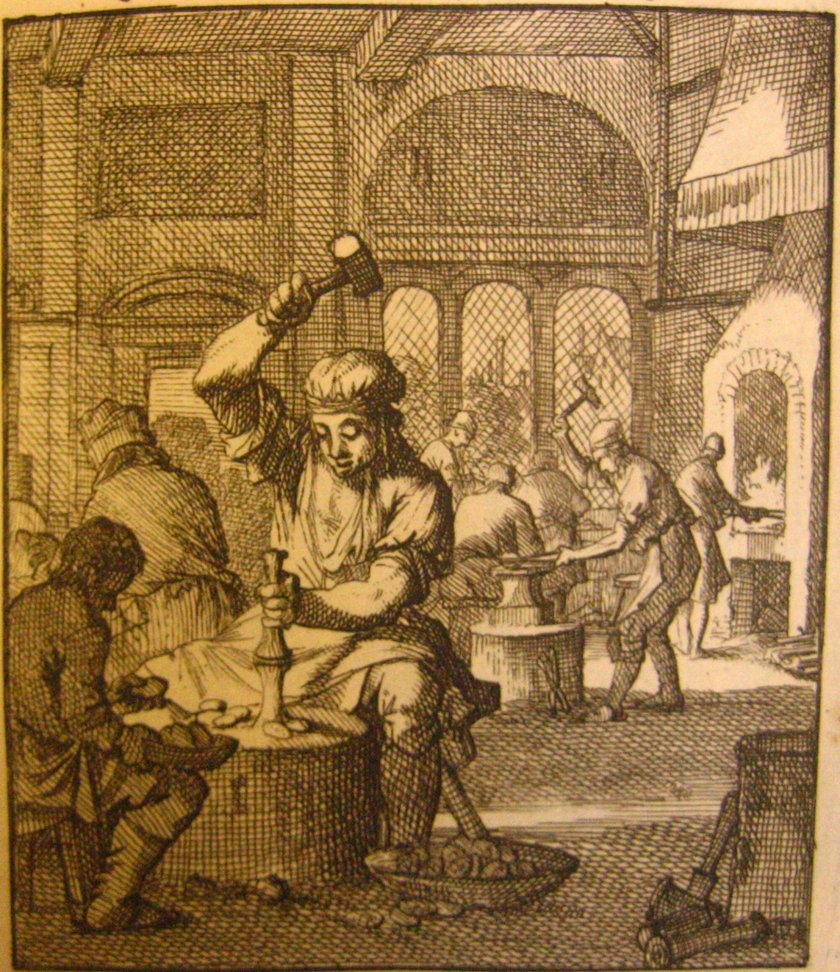
Hamerslag

Slide 8
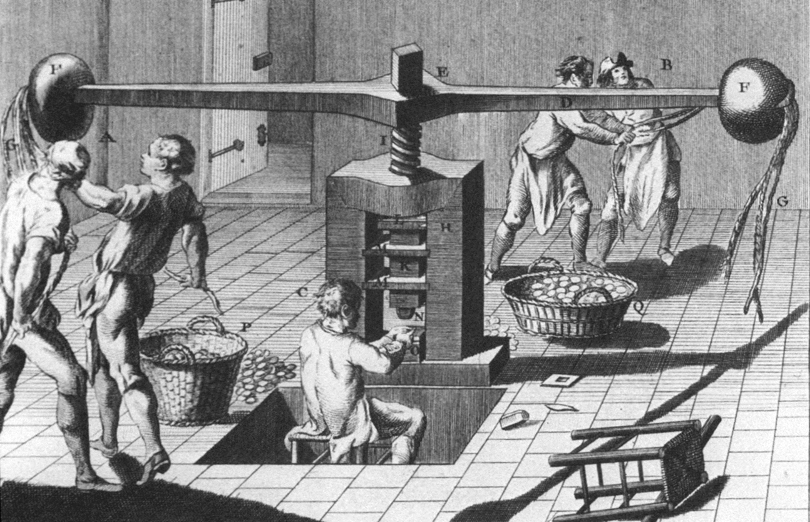
Hoe werden munten gemaakt na 1690 ?

Slide 9
Gulden stuiver rekensysteem
Karel V voert (nieuw) rekensysteem in 1 gulden = 20 stuiver = 40 Vl gr
1 stuiver = 2 Vl gr = 4 oorden
1 gulden = 1 £ Artois en 1 stuiver = 1 schelling Artois
Onderlinge verbanden voor kleine denominaties:
1 £ Vlaams van 240 groten = 5760 Vlaamse mijten = 6 gulden
1 £ Brabants van 240 groten = 5760 Brabantse mijten = 4 gulden
1 β Vlaams van 12 groten = 288 Vlaamse mijten = 6 stuiver
1 β Brabants van 12 groten = 288 Brabantse mijten = 4 stuiver
1 groot Vlaams = 24 Vlaamse mijten
1 groot Brabants = 24 Brabantse mijten
1 groot Vlaams = 1,5 groot Brabants
Notes:
Karel V voert systeem in in 1526

Slide 10
1 zeskin = 6 Vlaamse mijten
1 negenmanneken = 9 Brabantse mijten
1 zeskin = 1 negenmanneken
1 gulden = 960 Vlaamse mijten = 1440 Brabantse mijten
1 gulden = 1 £ Artois
1 stuiver = 48 Vlaamse mijten = 72 Brabantse mijten
1 blanke = ¾ stuiver
1 oord = 12 Vlaamse mijten = 18 Brabantse mijten
1 oord = 2 duiten
1 duit = 1 zeskin = 1 negenmanneken
1 δ Artois = 4 Vlaamse mijten
1 obool = ½ δ of soms ½ groot
1 poite of poitevin = ½ obool of soms ¼ groot

Slide 11
Rekenstelsel van ponden, schellingen en denieren
ponden (£), schellingen (β) en penningen (δ), resp. libra, solidus, denier
Universeel: 1 £ = 20 β = 240 δ en dus is 1 β = 12 δ
Rekeneenheden
Denier of penning in 5 betekenissen: als rekeneenheid, als reële munt uit de vroege middeleeuwen, als munt tout court, als zuiverheidsgraad van zilver (allooi, koningszilver), als gewicht
Obool, poite of poitevin (1/2 , ¼)
Sterling of esterlin of engelse (inghelse) (1/3)

Slide 12
Typisch Brabants: bedragen in 4 eenheden
16de, 17de en 18de eeuw, Brabant
Bedragen uitgedrukt in 4 eenheden (gulden, stuivers, oorden en mijten) gescheiden door één enkele of dubbele horizontale streep; bvb 4 = 9 = 2 = 3 te lezen als 4 Gld 9 St 2 O en 3 Br mijten
1 gulden = 20 stuivers; 1 stuiver = 4 oorden en 1 oord = 18 (Br) mijten
Eén pond paiement Br werd dan geschreven als:
1 £ paiement Br = 0 – 0 – 1 – 2 , zijnde 20 mijten Br
1 β paiement Br = 0 – 0 – 0 – 1 , zijnde 1 mijt Br.
Mooi getoond in het werk Den schat der cheynsen*
* KBR, Magazijn Kostbare Werken, Den schat der cheynsen, uitgegeven door Joannes Vleugaert, op de Houtmerckt , Brussel, 1725 en Felix archief Antwerpen, Muntkamer, PK #2630.

Slide 13
Ponden van 20 groten, 240 groten, 40 groten ©
1 £ Vlaams of 1 £ parisis Vlaams | 1 £ Vlaamse groten | 1 £ van 40 groten Vlaams of 1 £ Artois
1 £ = 20 groten Vl | 1 £ = 240 groten Vl | 1 £ = 40 groten Vl
1 β = 1 groot = 1 β parisis Vl | 1 β = 12 groten | 1 β = 2 groten Vl
1 δ = 1/12 groot = 2 mijten Vl | 1 δ = 1 groot | 1 δ = 1/6 groot = 4 mijten Vl
13

Slide 14
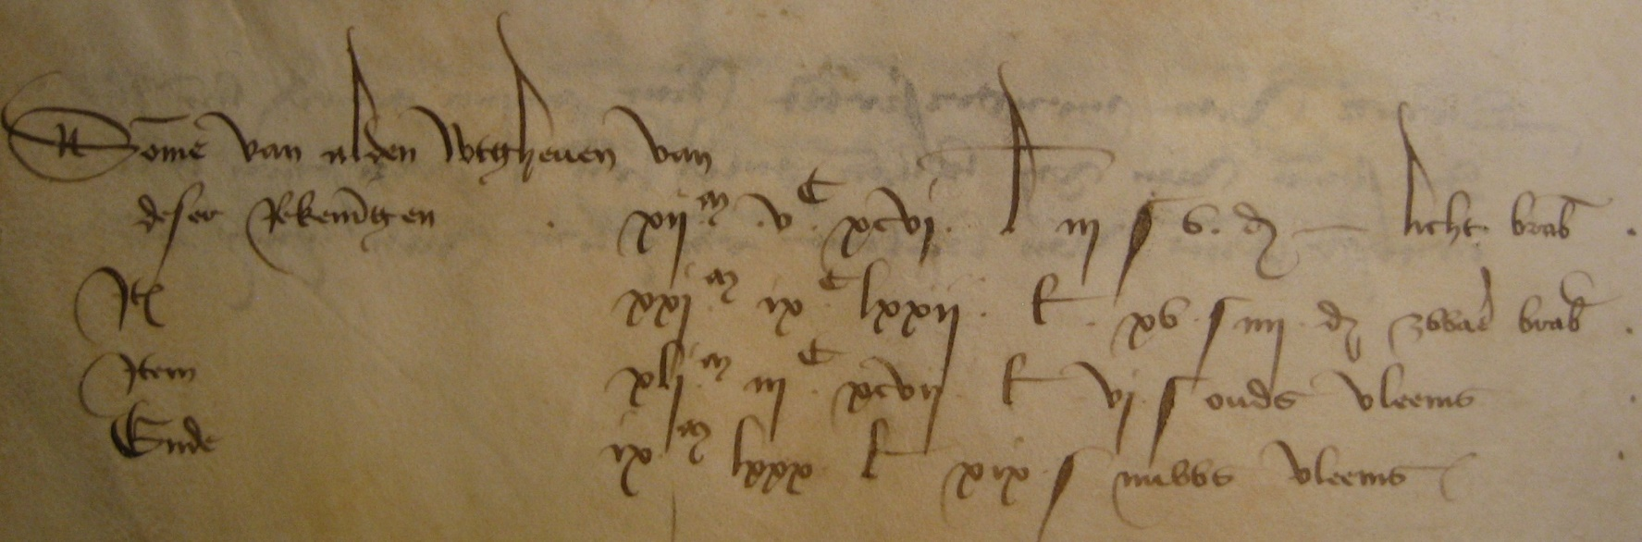
Voorbeeld van meerdere rekenmunten in één rekening

Slide 15
Een onbegraven schat uit 1774
Perc[e]v[i]t Six Sols 1774 Vanden Bossche (N: Ontvangen 6 stuiver 1774 door Vanden Bossche) N° 87
Inventaris van de comptante penningen bevonden ten sterfhuijse van Maria Simons op heden deser weireldt overleden ten huijse van S[ieu]r Jacobus Verbuecken in de Lieve Vrouwe straet binnen Mechelen, etc
Notes:
J Verbuecken eigenaar De Craije, afspanning bestond reeds voor 1510 ! Geen finale doelstelling vermeld.
Inwonende dienstmeid

Slide 16
Een onbegraven schat uit 1774
Eerst thien Guinees
Vijff vertugadins
Twee mirlitons
Een frans Pistool
Ses noailles
Acht nieuwe dobbele souvereijnen
Sestigh halve nieuwe souvereijnen
Seven oude dobbele souvereijnen
Drij oude halve souvereijnen
Negenthien Ducaten
Een stuck gaut representerende eene quadrupel
Een quartien van een quadrupel
Een albertien
Sesenseventigh nieuwe Croonen
Hondert twelff halve nieuwe Croonen
Twelff carambols
Twee halve carambols
Twee quartiens van eenen carambol
Ses Spaensche Pattacons
Eenen halven Spaensche pattacon
Vier quartiens van een Spaenschen pattacon
Ses Spaensche Ducatons
Eenen halven Spaenschen Ducaton
Notes:
Diversiteit ; hoeveelheid ; geen finale doelstelling; geen gewichtsopgave van de gouden munten

Slide 17
Een onbegraven schat uit 1774
Eenen Pattacon Ceuldels geldt
Twee stuckens van vijftigh stuv
Twee stuckens van vijfentwintigh stuvers
Acht stucken van seven schellingen en half
Seventhien pondt en negenthien schellingen
in stucken van seventhien stuvers, en halven
negen min een oordt en schellingen
Item negen oorden
Item verclaert den voors[eijde] S[ieu]r Verbuecken
dat onder hem berust eene somme van
sevenhondert seven guldens cour[an]t competerende
aen doverledene.
Item acht nieuwe Ducatons
Vijftigh halve nieuwe Ducatons
Sevenentachentigh quartiens van nieuwe
Ducatons
Item dertigh nieuwe Croonen
Vijfthien halve nieuwe Croonen
Een stuck van seven schellingen en half
Een fransche Croon
Twee halve fransche Croonen
Vier quartiens van dito Croonen
Vijfenvijftigh schellingen
Notes:
Diversiteit : deels vanwege verschillende munt voor verschillende transactie
Volksnamen gemengd met echte namen

Slide 18
Een onbegraven schat uit 1774
Drij pondt in navarre en stucx van
negen min een oordt
Twelff schellingen
een stuck van negen min een oordt
Ses stuckens van vijff stuvers
Een stuck van negenthien oorden
Een gaude cruys, schuijff en slot
Twee gaude ringen
Twee gaude ooringen
Eenen silveren gebroken rinck
Ses silvere gespkens
Acht bellekens, soo men meyn[t] silver
Een silvere snuijff doos
Aldus geinventarieert binnen Mechelen
ten presentie van S[ieu]r Petrus Janssens
ende Petrus Ronsmans als getuijgen
desen 26 april 1774.
Petrus Janssens
Petrus Ronsmans
J. E. Adriani, Not[ariu]s Reg[istratus]
1774
Notes:
Herkenbaarheid voor notaris Adriani & Verbuecken

Slide 19
Wisselgeld versus courant geld
Wisselgeld: de koers toegepast bij het betalen van wisselbrieven, huurgelden en andere betalingen van die aard.
>> bankgeld, de rekenmunt van de bankwereld en van de groothandel
Courant geld: de koers gebruikt bij het betalen van wat men aankoopt op markten, in winkels e.d.
>> de koers van de kleinhandel, de voortzetting van de traditionele rekenmunt
Het courant geld had een verhoogde koers t.o.v. van het wisselgeld, rekenmunt van het giraal geld, en stond in de 18de eeuw 16,66% hoger dan de wisselkoers (of een verhouding van 7:6).

Slide 20
Oude cijnzen: in natura, in geldelijke waarde, in combinatie
In natura: cappoen/cappuyn (cap) + onderverdelingen
hoen (h); viertel rogge; muddeken rogge; diensten (dagwerk)
Geldelijke waarde: £, β , δ Lovens (lo); £, β , δ groten (Vlaamse, Parisis, Artois)
Soms £, β, δ gr payement (gr pay) en £, β, δ gr Tournois (gr T)
Recenter in Gld (gulden) St (stuiver)

Slide 21
Omzetting naar hedendaagse munten ?
niet aangewezen en zelfs zinloos
    bestedingspatronen uit die tijd en vandaag zo verschillend dat vergelijken geen zin heeft
    Mogelijk besteedde men toen 80% van zijn inkomen aan voeding en overleven alleen; het is duidelijk dat dit al lang niet meer klopt anno 2022.
Wél waardevol: het bedrag van ponden, groten of andere monetaire eenheden vergelijken met
  lonen (bvb daglonen);
  de huurkost per jaar voor een gezinswoning of de aanschafkost van een woning;
  het bestedingspatroon van een gemiddeld gezin op jaarbasis,
  uit de dezelfde tijd en ongeveer in dezelfde regio.
Dit zijn concrete ijkpunten die relevant zijn, waarmee men kan vergelijken om een gevoel te krijgen voor de koopkracht van de ponden groten in kwestie.

Slide 22
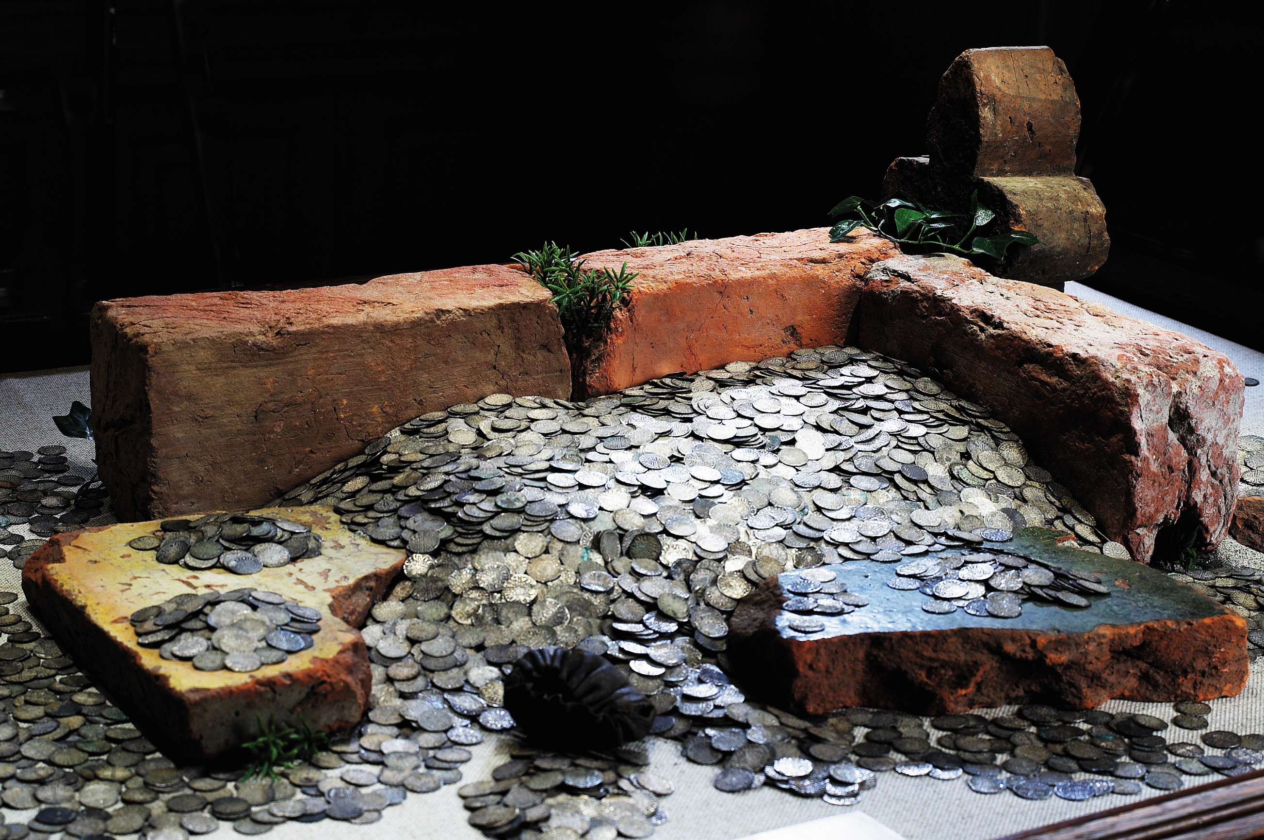

Slide 23
Bronnen
Uitverkocht
Alleen nog verkrijgbaar in een drukklare pdf
Contact: willy.geets@skynet.be

